Slide 1
Cao gemeenten / sgo 2024
onderhandelaarsResultaat

Slide 2
Start onderhandelingen cao 2024
18 september
Uitwisselen inzetbrieven
VNG en bonden
22/9 t/m 10/11
onderhandelingen
10 november
Onderhandelaars-
resultaat
20 november
Stemmen door
leden
>
>
>

Slide 3
cao gemeenten/sgo 2024
10 november
onderhandelaars-
resultaat
De gezamenlijke bonden (FNV Overheid, CNV Overheid en PDO) sluiten met de VNG een onderhandelaarsresultaat

Slide 4
Cao gemeenten/sgo 2024
Onderhandelaarsresultaat
Looptijd | 1 januari 2024 tot en met 31 maart 2025
Loonontwikkeling | 1 januari 2024 met 4,75% 1 oktober met 1,25% De bodem van 14 euro wordt geïndexeerd en er komt een nieuwe periodiek 3 in schaal 1
 | Schaal A ontvangt op 1 januari 2024 15.92 euro (periodiek 11) door verhoging WML Het gehele IKB wordt pensioengevend. Ook de 0,8% vh salaris art 4.2 lid 1 onderdeel d (voormalige verlofdagen)

Slide 5
Cao gemeenten/sgo 2024
Onderhandelaarsresultaat
Vervolg loonontwikkeling Vakantiedagen RVU Vitaliteitsbeleid | 0,1% extra voor 2024 vanwege tijdelijk geen premie reparatie-WW Schaal maxima TOD en beschikbaarheidsdienst omhoog naar schaal 8 (ipv 7) Per 1/1/2025 wordt het aantal vakantiedagen verhoogd van 7 naar 8 dagen De Regeling Vervroegd Uitreden (RVU) wordt versoepeld van 43 ABP jaren naar 41 ABP jaren Elke gemeente / SGO moet, in overleg met de OR, een vitaliteitsplan opstellen en uitvoeren

Slide 6
Cao gemeenten/sgo 2024
Onderhandelaarsresultaat
Werkdruk Arbeidsmarkt | Oproep werkdruk bespreekbaar te maken Inzet instrumenten via het A&O fonds gemeenten Arbeidsduur: In artikel 5.1 vervalt lid 4. Een individuele afspraak over max 40-urige werkweek hoeft niet langer bij de OR worden gemeld. Jaarlijkse rapportage sociaal jaarverslag blijft Max arbeidsmarkttoelage wordt verhoogd naar 15% (i.p.v. 10%)

Slide 7
Cao gemeenten/sgo 2024
Onderhandelaarsresultaat
Arbeidsmarkt | Wordt mogelijk een extra periodiek salarisverhoging te geven buiten de vaste periodiekdatum Opzegtermijn: waarborgen continuïteit wordt opzegtermijn gewijzigd naar:

Slide 8
Cao gemeenten/sgo 2024
Onderhandelaarsresultaat
Externe inhuur | Een arbeidsovereenkomst is het uitgangspunt (structureel werk = vast werk) Werkgevers hebben een inspanningsverplichting naar vermindering van de externe inhuur (alleen piek en ziek) Geitenpaadje: uitzondering bij onuitvoerbare en voor burgers en bedrijven onwenselijke gevolgen Ruimte voor specialistische kennis (maar zoveel mogelijk in huis halen)

Slide 9
Cao gemeenten/sgo 2024
Onderhandelaarsresultaat
Externe inhuur | Payroll afgeschaft per 31 december 2027 De werkgever levert aan de OR een overzicht van de uitgaven aan externe inhuur CAO – partijen gaan de ontwikkelingen externe inhuur in 2023-2024-2025 monitoren en daarna in overleg voor het eventueel hanteren van een sectorale norm rondom inhuur

Slide 10
Cao gemeenten/sgo 2024
Onderhandelaarsresultaat
Professionele tegenspraak en leiderschap Werkkostenregeling | Verzoek A&O fonds hier aandacht in hun programma over op te nemen In de eerder afgenomen enquête van de gezamenlijke bonden kwam aandacht voor deze twee thema’s naar voren Een groot deel van de vrije ruimte wordt aangewend voor de politieke ambtsdragers. Vooral de kleinere gemeenten zijn een fors deel van hun vrije ruimte kwijt en hebben weinig ruimte om werknemers fiscale voordelen te bieden (zie ook arbeidsmarkt) Partijen benaderen wetgever voor een oplossing

Slide 11
Cao gemeenten/sgo 2024
Onderhandelaarsresultaat
Gelijke stagevergoeding HR21 Ontslagcommissie Studie na-wettelijke uitkering | Geen onderscheid stagevergoeding tussen opleidingsniveaus HR21 het functiewaarderingssysteem voor de sector gemeenten. Keuze ander systeem blijft De ontslagcommissie wordt verlengd tot 1 januari 2027 Studie na-wettelijke uitkering

Slide 12
CAO gemeenten / sgo 2024
Stem op jouw CAO
Leden van FNV Overheid kunnen hun stem uitbrengen van
20 november tot 10 december
Ben je nog geen lid? Word dan nu lid en je ontvangt de stembrief

Slide 13
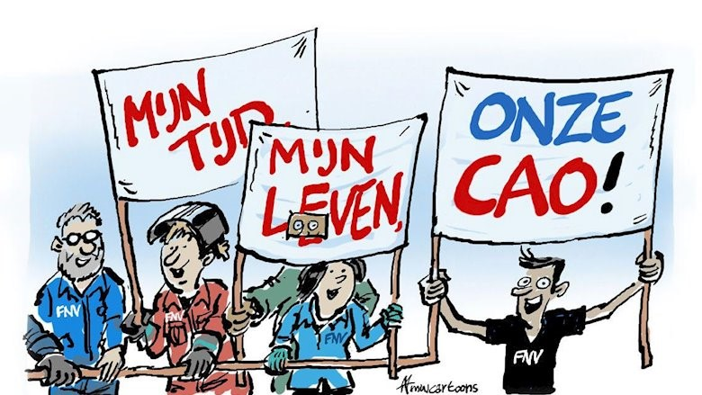
#jijverdienteengoedecaogemeentennu
#jijverdientbeter
Notes:
Een afbeelding vervangen
Klik met de rechter muisknop op de afbeelding die u wilt vervangen.
Klik op Afbeelding wijzigen. Zoek een nieuwe afbeelding en dubbelklik erop.

Slide 14

Dank voor jullie aanwezigheid

